Slide 1

MANUAL DE DESBLOQUEO DE NETBOOKS

Slide 2
AGENTE DE SEGURIDAD
El sistema de bloqueo funciona como medio de seguridad, el mismo trabaja con dos parámetros, estos pueden ser por cantidad de arranques o por fecha de caducidad, este último es el más frecuente.

Slide 3

AGENTE DE SEGURIDAD
Está instalado en todas las Netbooks y tiene una interfaz que permite:
  Ver el estado del certificado y la información del dispositivo.
  Revisar el certificado cada vez que se inicia la Netbook.
  En caso de ser necesario recuerda al usuario que debe renovar el certificado.
Para que funcione el Agente de Seguridad, el servidor y el Router deben estar encendidos
y cada Netbook debe estar conectada a “Primaria Digital”

Slide 4
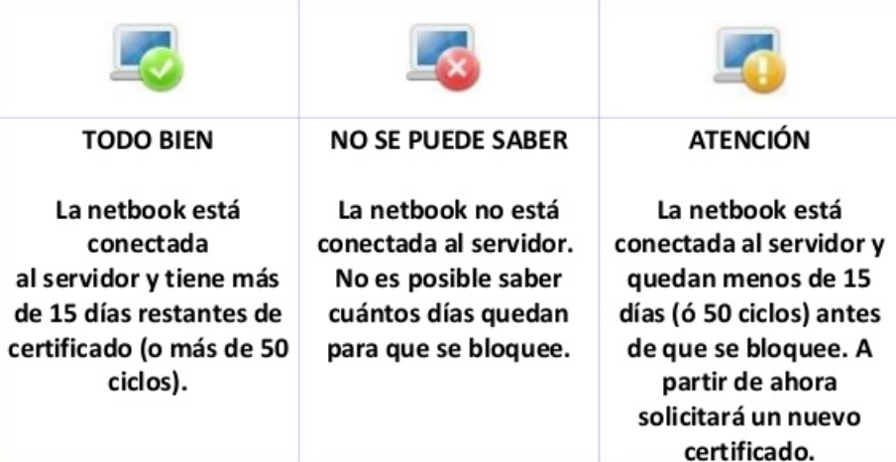
ÍCONOS DEL AGENTE DE SEGURIDAD

Slide 5
Procesos a desarrollar
Primer paso
Desbloqueo de Netbook.
Segundo Paso
Extender certificado de arranque.
Se deben realizar ambos pasos o se volverán a bloquear al día siguiente

Slide 6

PRIMER PASO
Encender el servidor y el Router para que las Netbooks se conecten a primaria digital.

Slide 7
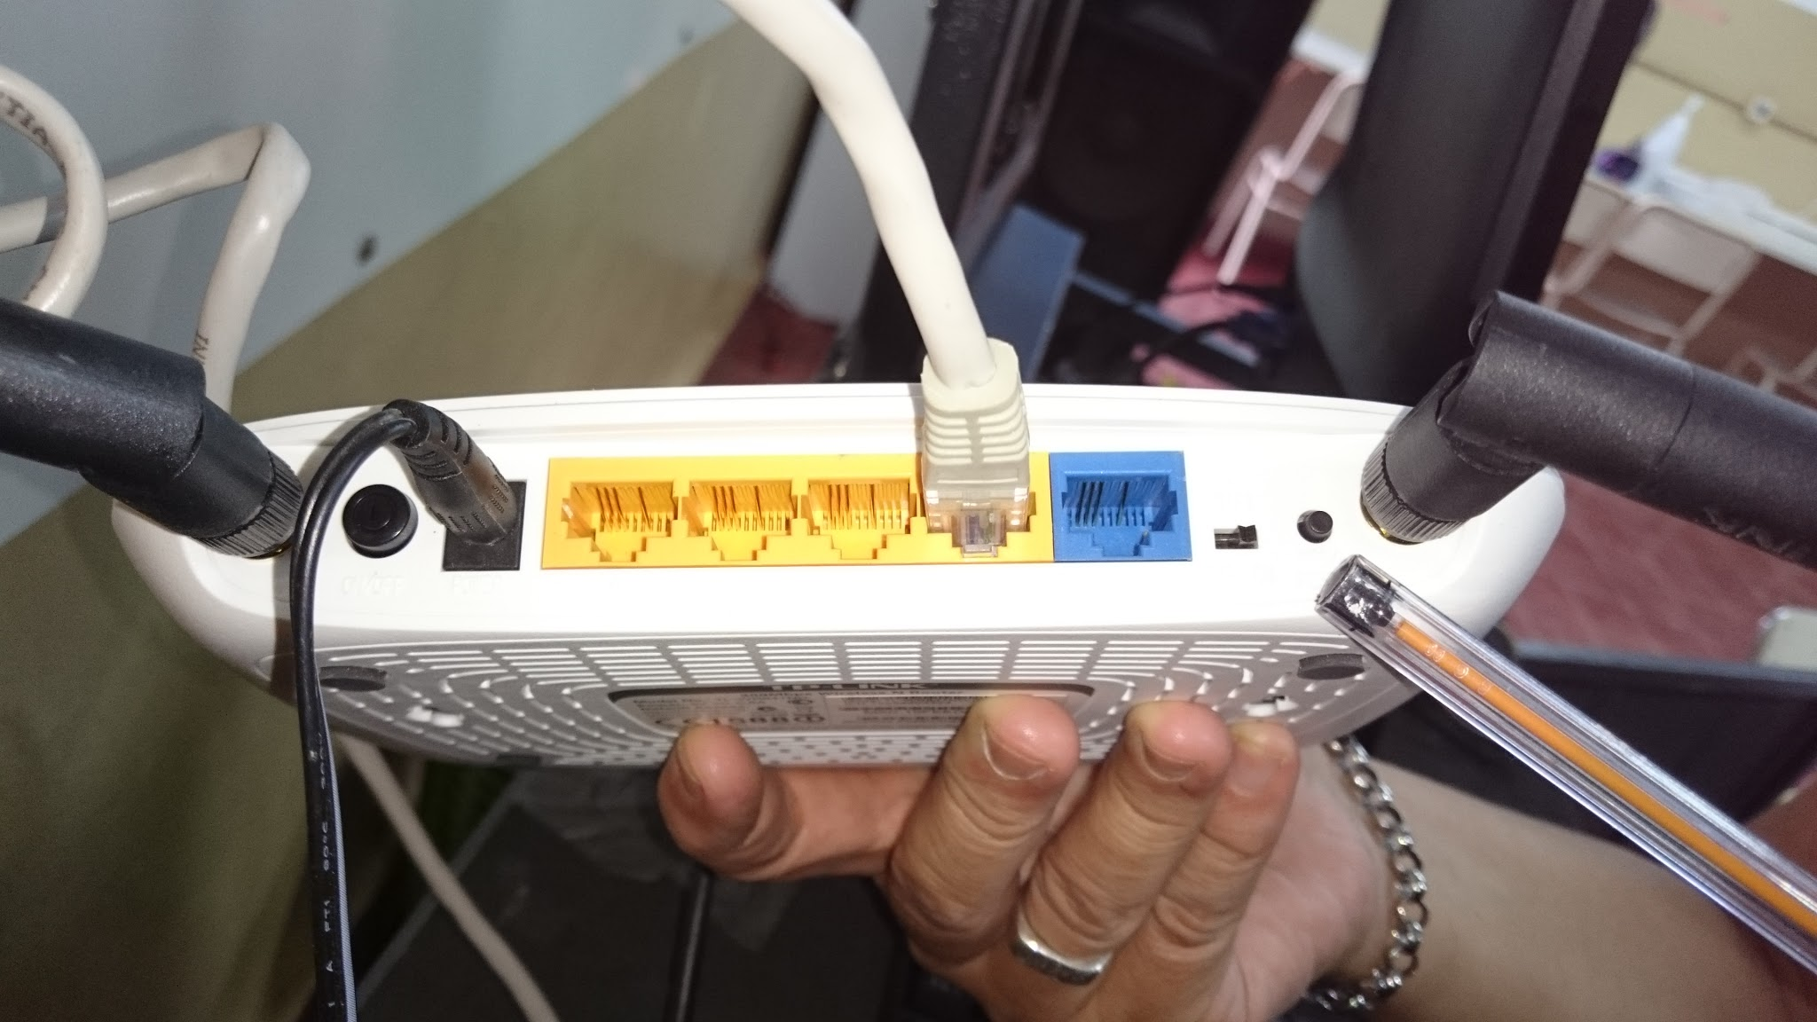
EL ROUTER
ENCENDER el router para que las netbook se conecten a primaria digital. (controlar que esté encendido EL ROUTER)

Slide 8
SELECCIONAR ESTE BOTÓN PARA ACCEDER A LAS APLICACIONES DEL SERVIDOR

Slide 9
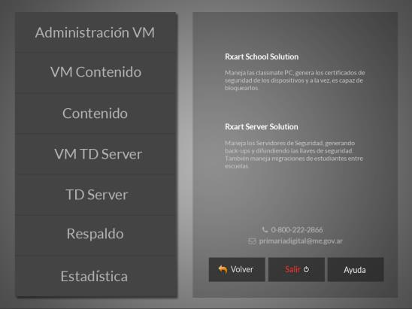
SELECCIONAR ESTE BOTÓN PARA ACCEDER AL TD SERVER

Slide 10
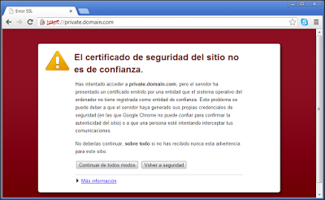
Si aparece esta pantalla hacer clic en el botón CONTINUAR DE TODOS MODOS

Slide 11
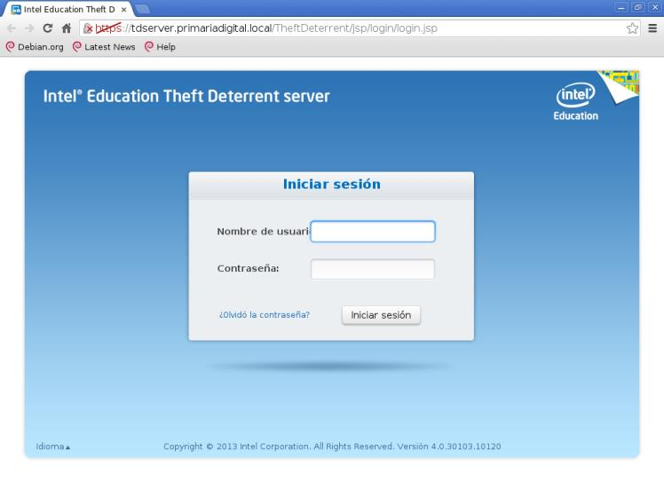
Usuario: admin
Contraseña: F#87Zb*3n
El símbolo # (Numeral) se puede poner con la combinación ALT+35

Slide 12
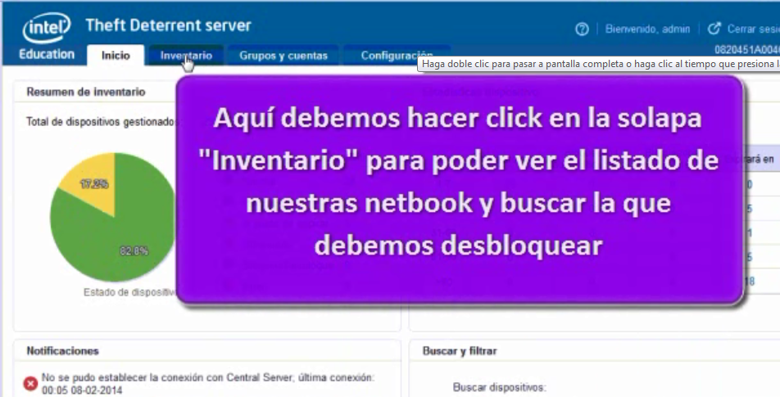
SOLAPA INVENTARIO

Slide 13
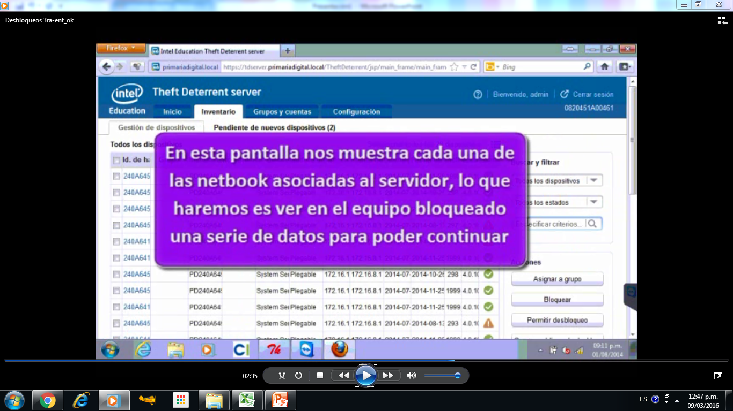

Slide 14
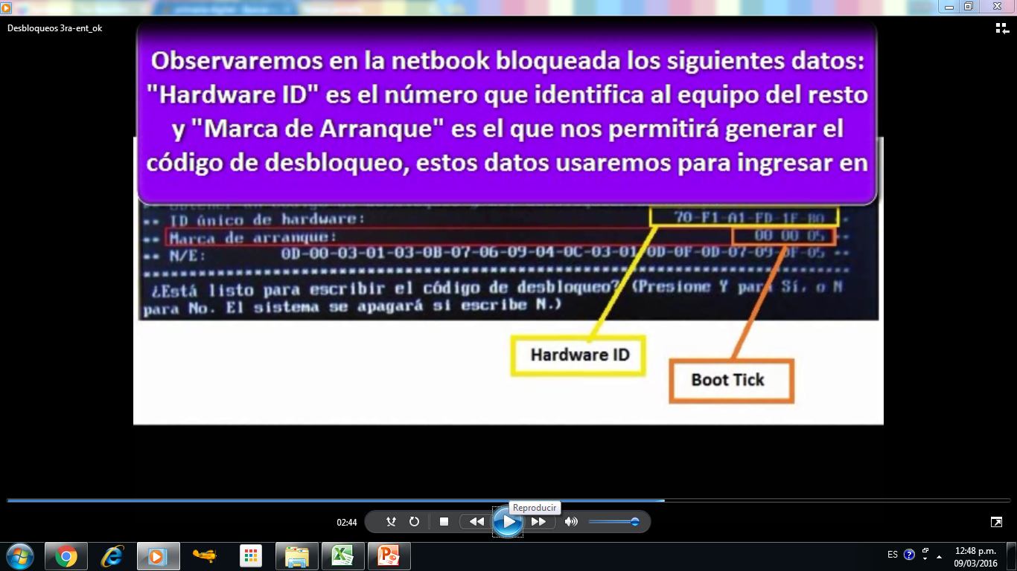
ENCENDER LA NETBOOK BLOQUEADA

Slide 15
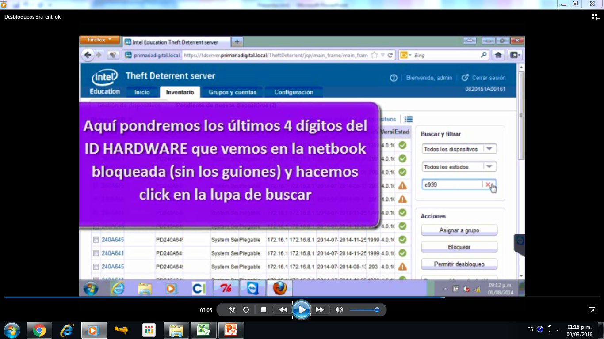

Slide 16
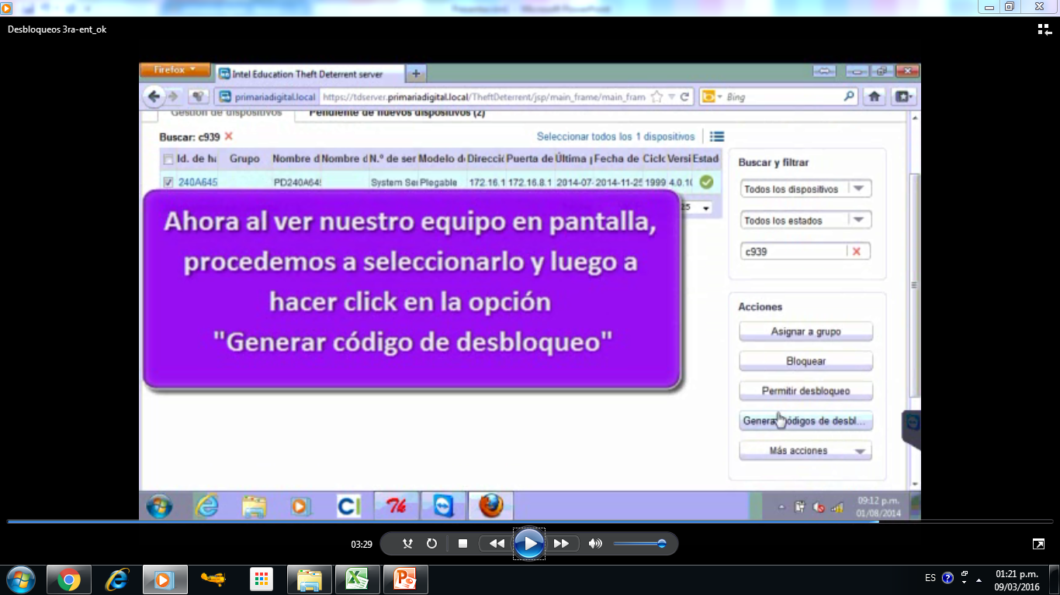

Slide 17
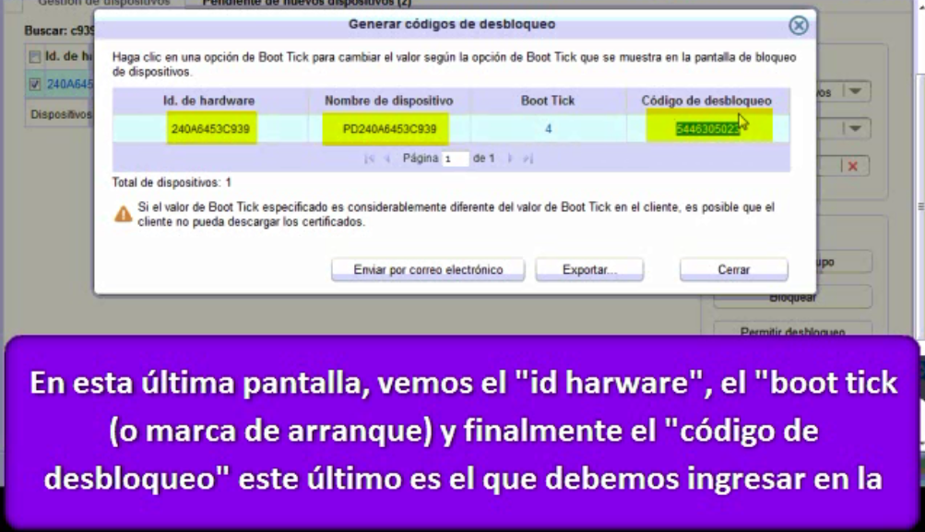

Slide 18
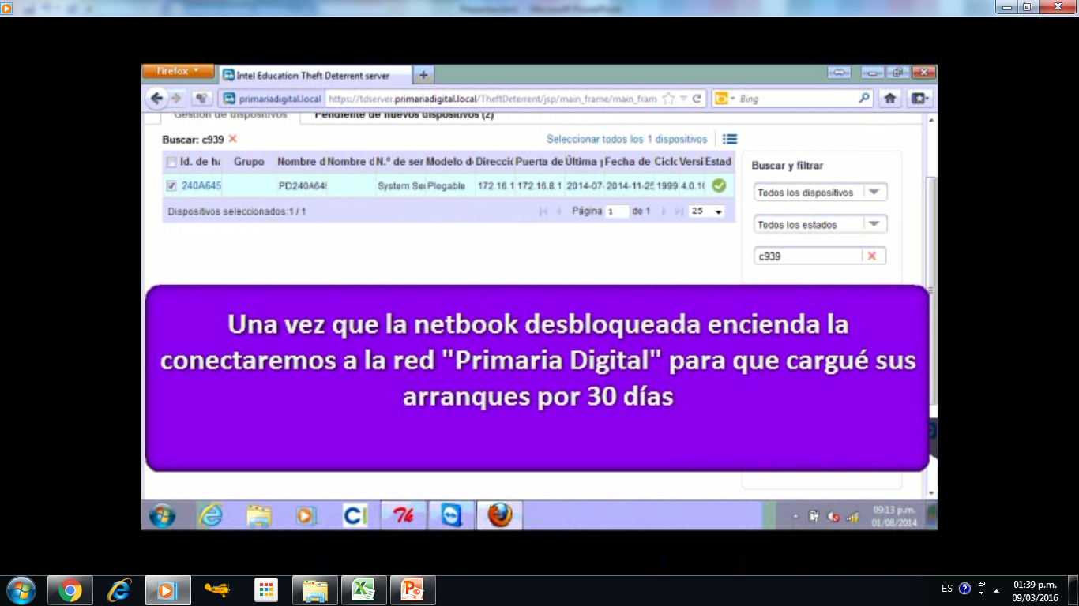

Slide 19
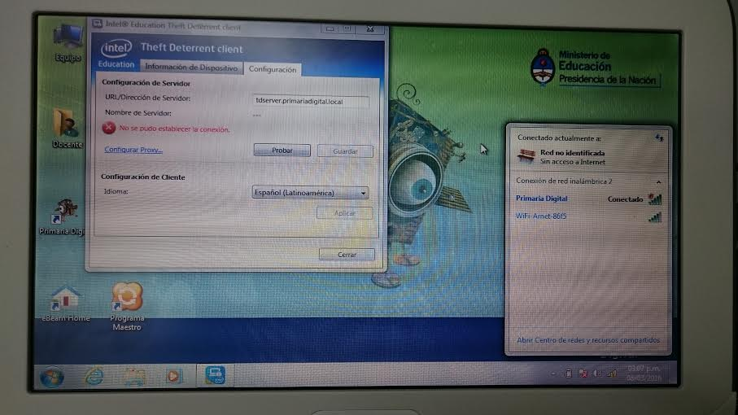
Deberá asegurarse de que la netbook esté conectada a Primaria Digital. En caso de ser necesario presione Probar o reinicie la máquina tantas veces como sea necesario, hasta que ya aparezca el cartel de CONEXIÓN correcta.

Slide 20
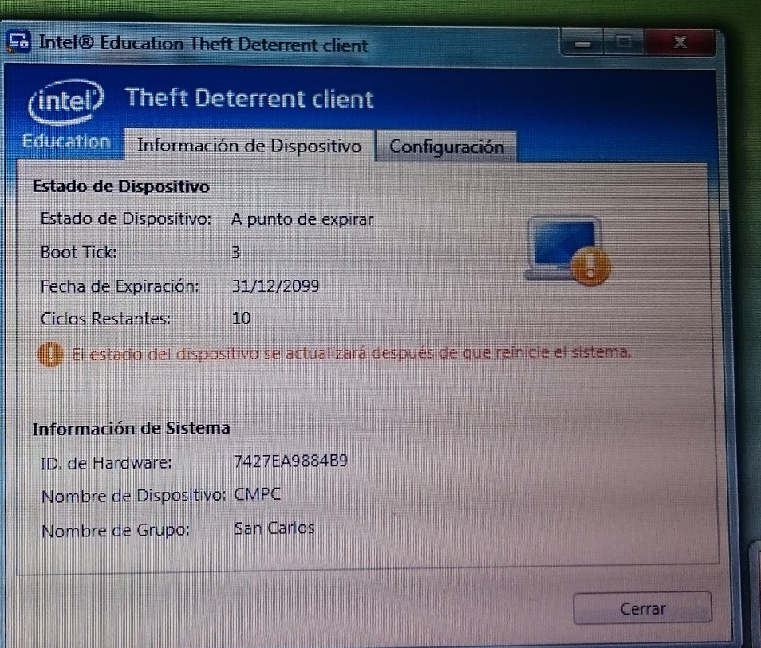
Una vez que esté desbloqueada, aparecerá en el listado del servidor con tilde verde. De no aparecer presionar F5 para que se actualice el listado del servidor.
Una vez conectada se puede comprobar que tiene 10 arranques.
Realizar el procedimiento
con todas las netbook.

Slide 21
EXTENDER CERTIFICADOS
Una vez desbloqueadas todas las máquinas se procederá a extender los certificados de arranque.
Desde la misma pestaña en TD server del servidor, ir a inventario y desplegar la lista de máquinas.

Slide 22
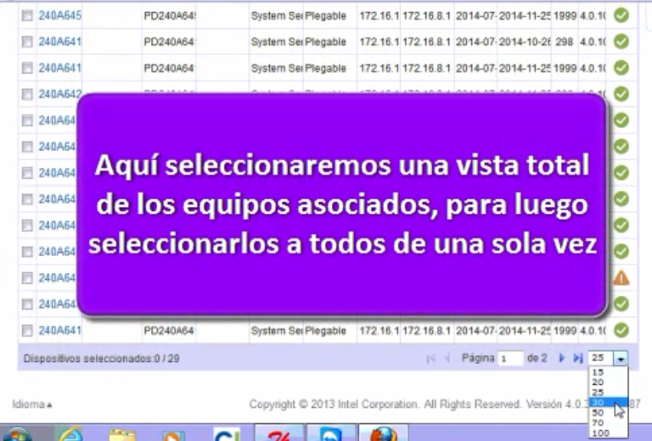

Slide 23
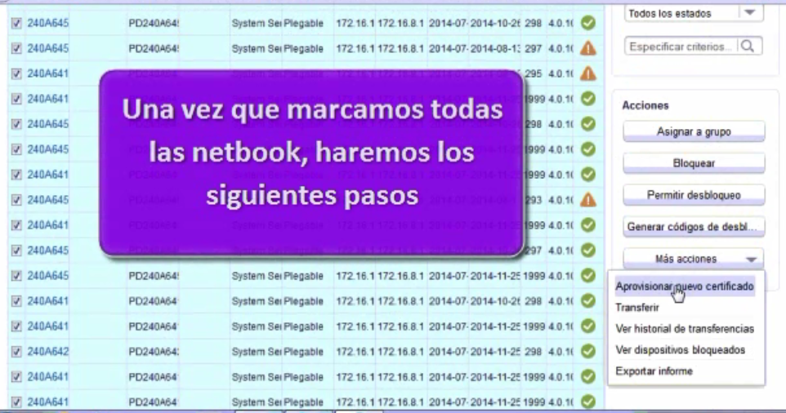
Seleccionar los equipos, luego más acciones y aprovisionar nuevo certificado

Slide 24
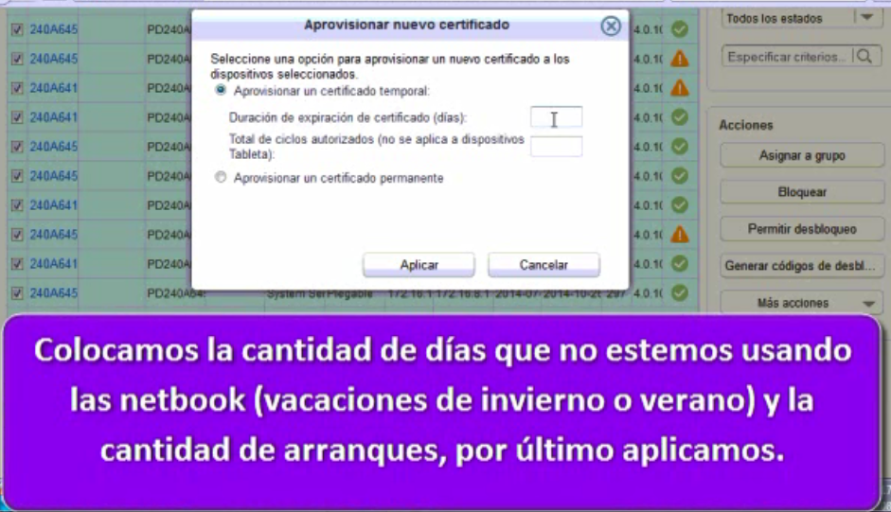
Colocar 310 días y 1100 ciclos.
Aplicar

Slide 25
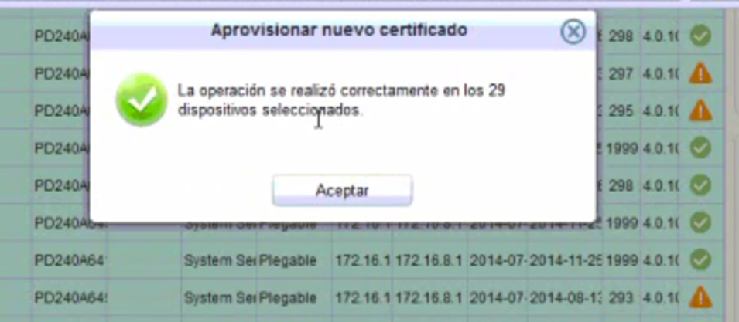
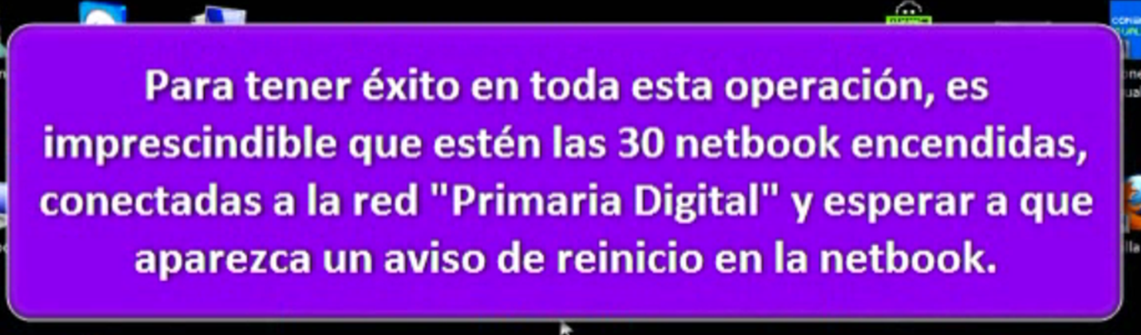
DEBE SALIR ESTE CARTEL

Slide 26
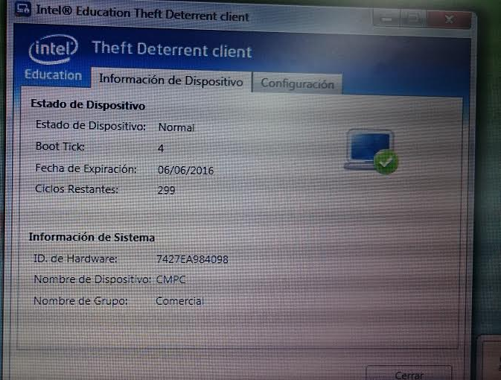
FECHAS Y ARRANQUES
Cuando se reinicie la máquina muy probablemente les aparezca OTRA fecha de expiración y OTROS arranques que no son los ingresados

Slide 27
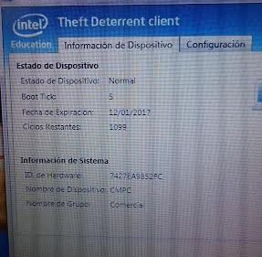
Reinicie cada equipo hasta que la fecha sean los 310 siguientes y los ciclos restantes sean 1099, los que nosotros determinamos anteriormente.

Slide 28
Cerrar sesión en el servidor.
El proceso ha llegado a su fin.
Repetir el procedimiento de extensión de certificados cada año antes de los recesos.

